Slide 1
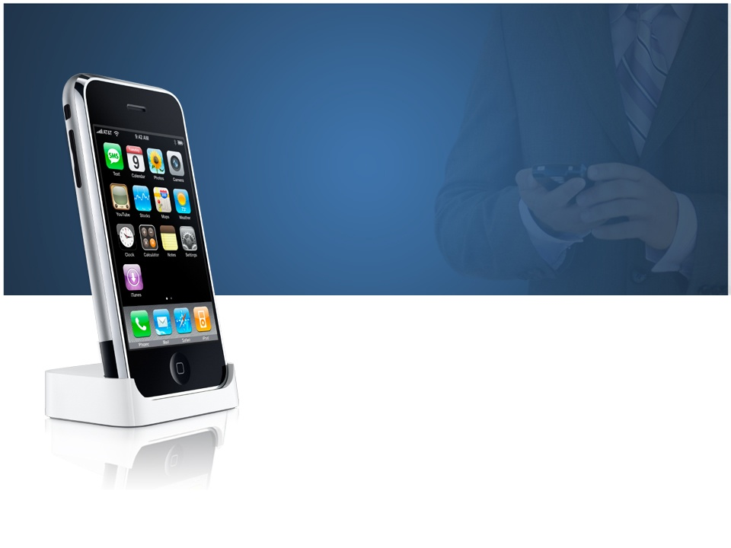


INSTITUTO TECNOLÓGICO SUPERIOR
QUITO METROPOLITANO
APLICACIONES MOVILES –
DISEÑO
NOMBRE: MATEO VILLACÍS
FECHA: 01-06-2021

Slide 2
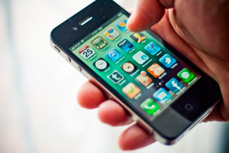
INTRODUCCION
El teléfono móvil, como ningún otro dispositivo, ha cambiado la forma en que trabajamos, socializamos y vivimos nuestras vidas.

Slide 3
AGENDA
TENDENCIAS ACTUALES APLICACIONES MOVIL
PARTICULARIDADES -LIMITACIONES
SISTEMAS OPERATIVOS
APLICACIONES NATIVAS –WEB
ENTORNOS DE DESARROLLO Y LENGUAJES DE PROGRAMACION
APLICACIONES EMPRESARIALES MOVILES
APLICACION – REPORTES GERENCIAL

Slide 4

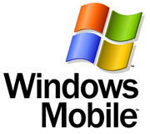

SISTEMAS OPERATIVOS
Android.
Symbian OS.
Iphone OS
Windows Mobile.

Slide 5

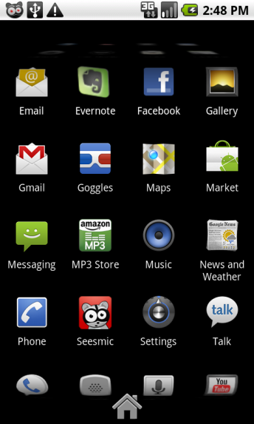
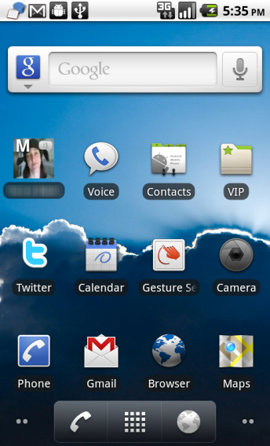
2
Plataformas Actuales
Arquitectura monolítica (núcleo escrito en C- nucleo linux)
Máquina virtual Dalvik para traducir el código a su lenguaje nativo
Programación en Java con la alternativa de utilizar NDK para C
Biblioteca de gráficos 2D y 3D basada en OpenGL ES
Soporta html5 offline

Slide 6
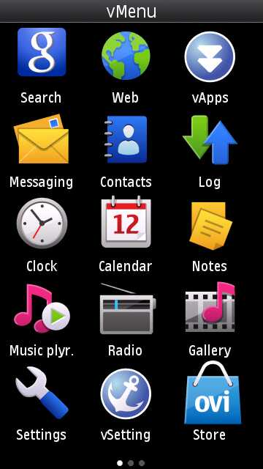
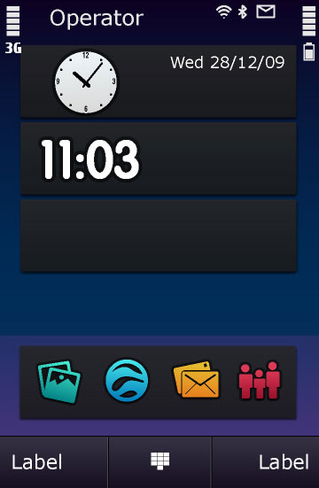
2
Plataformas Actuales
Sistema optimizado para dispositivos de baja batería
Desarrollo en C++
Ampliamente extendido
Política de licencias: Eclipse Public License (EPL)
Symbian O 9.4 y Symbian^3

Slide 7
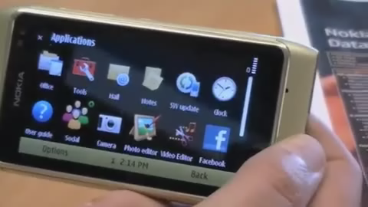
2
Plataformas Actuales
Buena gestión de memoria
Soporte de máquina virtual java
Actualmente se pueden desarrollar interfaces con Qt
Complejidad en el desarrollo
Los emuladores no disponen de todas las características reales de los móviles

